Slide 1
Кейс №3
Пиксельный графический редактор

Slide 2
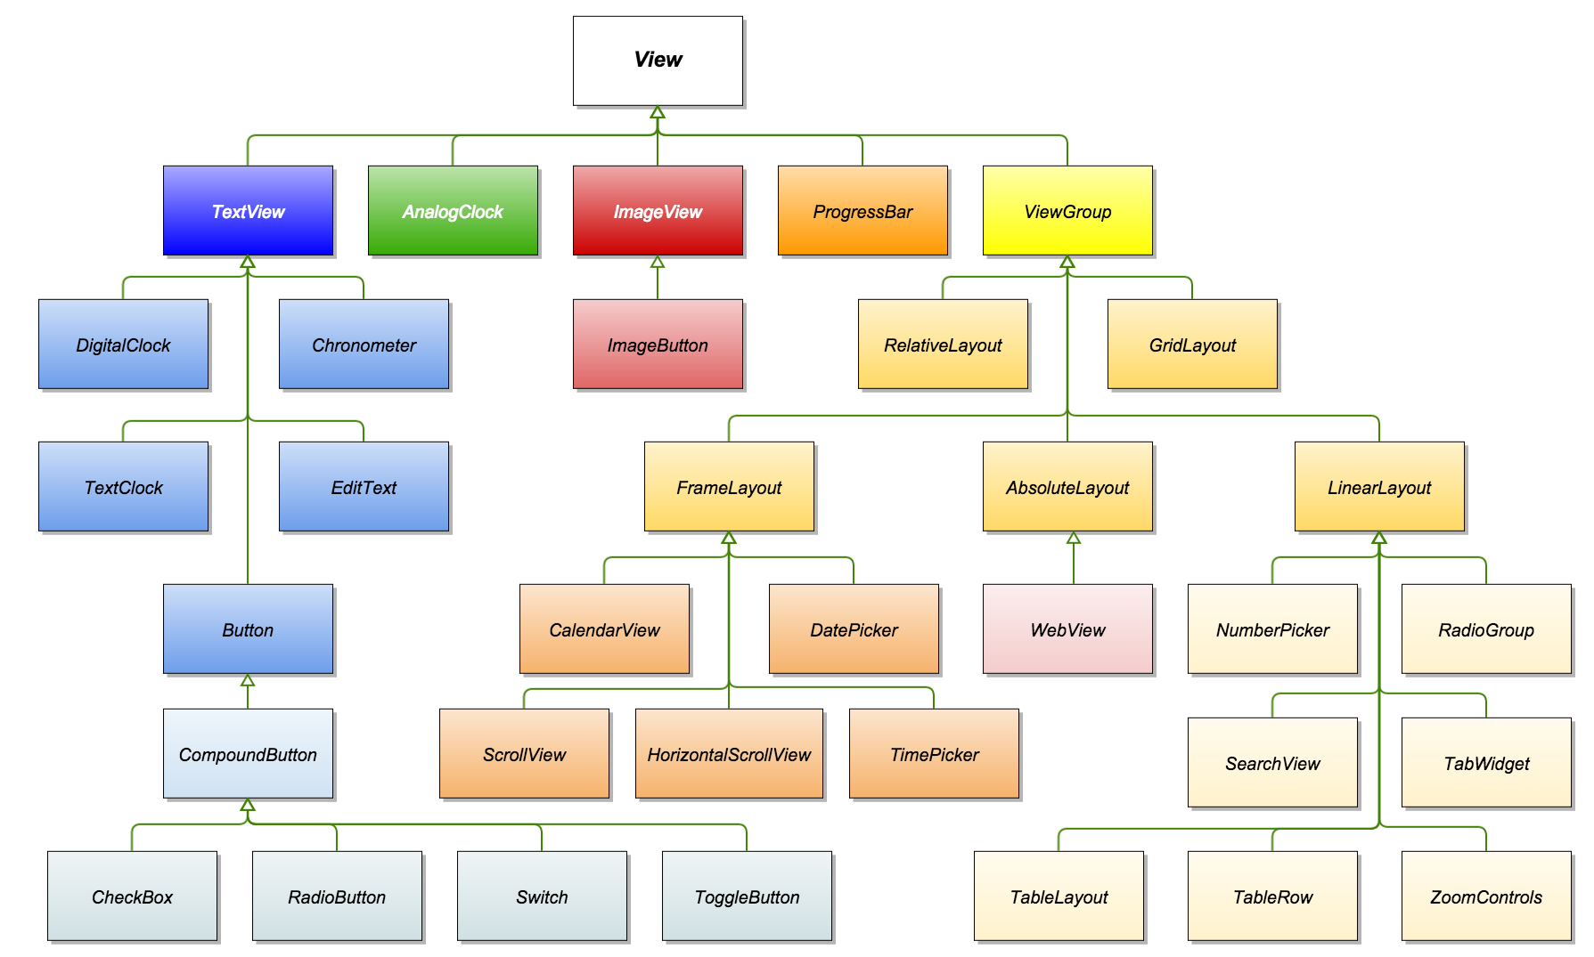
Иерархия класса View

Slide 3
Создание структуры интерфейса
Создание собственного компонента для рисования
Метод
onDraw(Canvas canvas)
Компонент View
Принцип отрисовки

Slide 4
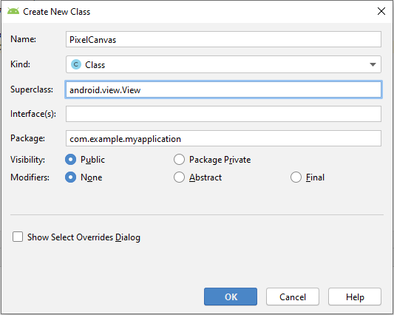
Создание собственного компонента для рисования
1 Создаем новый класс PixelCanvas
File - > New -> Java Class
2 Добавляем конструктор классу
3 Добавляем метод onDraw(Canvas canvas)
4 В методе onDraw настраиваем внешний вид нашего холста – рисуем сетку для удобства пиксельного рисования

Slide 5
Создание собственного компонента для рисования
1 Создаем новый класс PixelCanvas
File - > New -> Java Class
2 Добавляем конструктор классу
3 Добавляем метод onDraw(Canvas canvas), в котором будем рисовать
4 Добавляем метод onTouchEvent(MotionEvent event), в котором будем опеределять касание

Slide 6
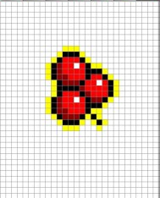
Внешний вид пиксельного холста
1 Разбиение холста на клетки
Дано:
Ширина холста – canvas.

Slide 7
Создание собственного компонента для рисования
Метод
onDraw(Canvas canvas)
Компонент View
Принцип отрисовки

Slide 8
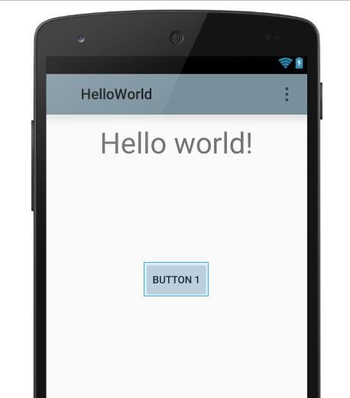
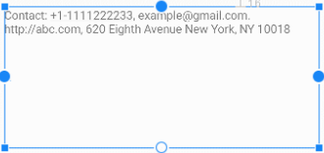
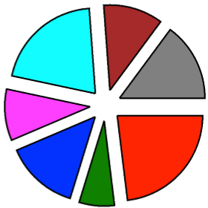
View
Метод onDraw(Canvas canvas){}
Компоненты.
Принцип отрисовки
Button
Метод onDraw(Canvas canvas){
}
TextView
Метод onDraw(Canvas canvas){
}
MyComponent
Метод onDraw(Canvas canvas){
}

Slide 9
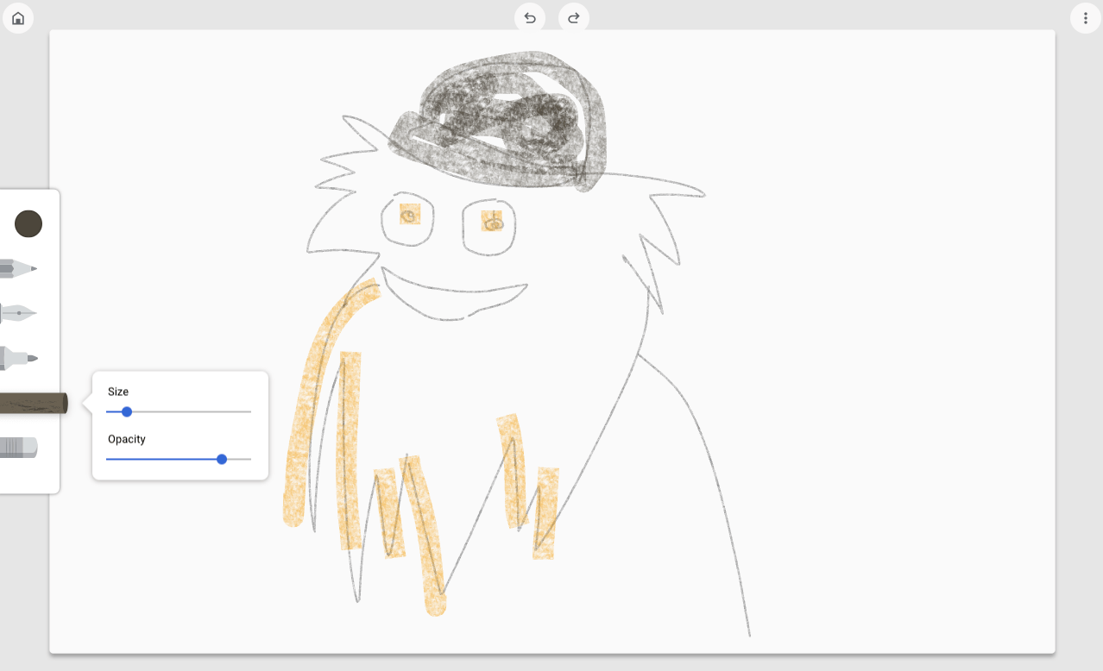
Canvas
@Override
protected void onDraw(Canvas canvas) {
// здесь располагаются команды рисования
}
Android практикум
Аннотация @Override перед объявлением метода означает, что мы хотим изменить стандартный базовый метод, который написан разработчиками

Slide 10
import android.content.Context;
import android.view.View;
public class MyDraw extends View {
public MyDraw(Context context) {
super(context);
}
}
Собственный компонент или класс MyDraw

Slide 11
Возможности класса Paint
setColor – задать цвет для рисования
setTextSize – задать размер текста
setStrokeWidth – задать толщину контура
setStyle – задать стиль заливки фигуры

Slide 12
Bitmap bitmap = BitmapFactory.decodeResource(getResources(), R.drawable.cactus);
Paint paint;
paint = new Paint(Paint.ANTI_ALIAS_FLAG);
canvas.drawBitmap(bitmap, 0, 0, paint);
Рисование изображения

Slide 13
Рисование изображения требуемого размера
Bitmap bitmap = BitmapFactory.decodeResource(getResources(), R.drawable.cactus);
Paint paint;
paint = new Paint(Paint.ANTI_ALIAS_FLAG);
//Размер исходного изображения
Rect src = new Rect(0,0, bitmap.getWidth(), bitmap.getHeight());
//Требуемый размер изображения
RectF srcF = new RectF(0,0, canvas.getWidth()/2 + x, canvas.getHeight()/2 + y);
canvas.drawBitmap(bitmap, src, srcF, paint1);

Slide 14
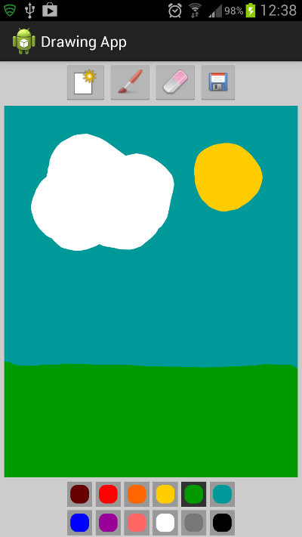
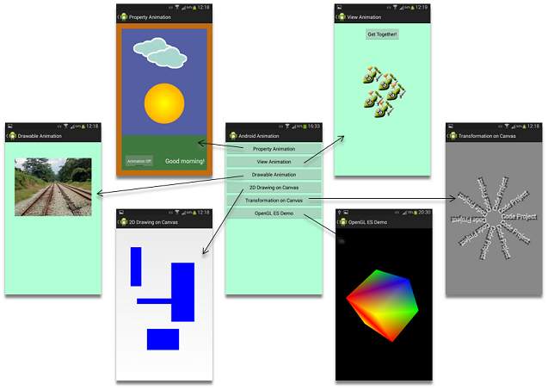
Возможности класса Canvas

Slide 15
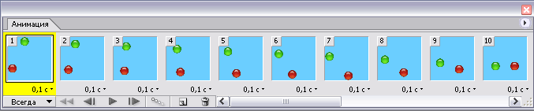
Что такое анимация?
Смена позиции объекта на определенный шаг каждый кадр

Slide 16
Изменяется вид компонента
Метод
onDraw(Canvas canvas)
Метод
invalidate()
Компонент View
Принцип анимации

Slide 17
@Override
protected void onDraw(Canvas canvas) {
canvas.drawCircle(x, 300, 20, paint);
// готовим x для следующего кадра
x += 0.5f;
invalidate();
}

Slide 18
События касания экрана onTouchEvent(MotionEvent event)
Методы и свойства MotionEvent event
event.getAction() – тип события
MotionEvent.ACTION_DOWN – событие касания
MotionEvent. ACTION_MOVE– событие движения
MotionEvent. ACTION_UP– событие отпускания
MotionEvent. ACTION_CANCEL– событие отмены (событие отпускания)
event.getX() – координата Х произошедшего события
event.getY() – координата Y произошедшего события

Slide 19
Создать приложение, с использованием собственного класса для отображения объекта (изображения).
Приложение должно реагировать на касание экрана путем перемещения объекта в точку касания.
Кейс №3

